Slide 3
1
課前引導

Slide 4
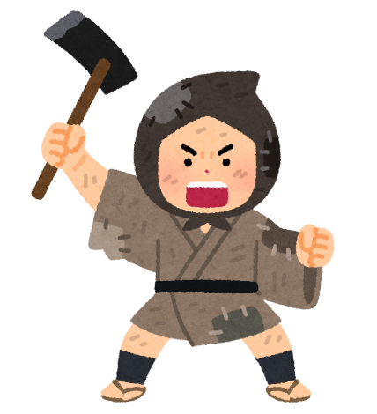
課前引導
想到戰士，你是否會 浮現一個英勇奮戰的形象？
「戰士，乾杯！」這句看似豪邁的壯語，包含了哪些情感？又會牽引出怎樣的故事？

Slide 5
2
題 解
解題
1
寫作背景
２
寫作特色
3

Slide 6
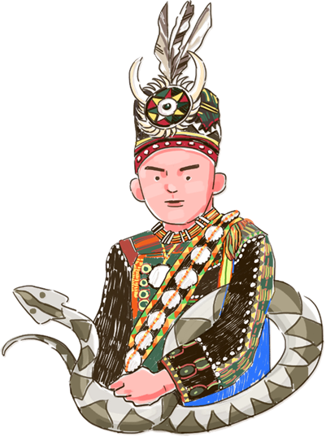
提問
解題
補
節選自《 等待一朵花的名字 》。
敘述原住民所承受的歷史 悲劇，表達愧疚，也讚嘆 他們堅韌不屈的生命哲學。

Slide 7
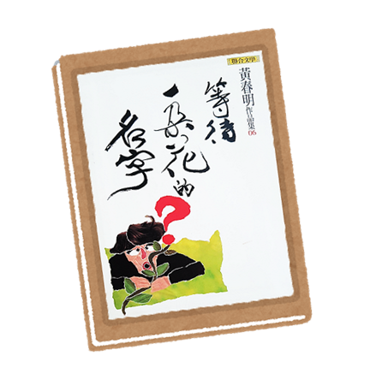
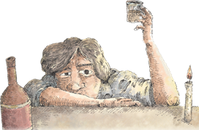
返回
等待一朵花的名字
 | 地 位 | 黃春明第一本散文集
 | 收 錄 | 民國56~77年的散文作品
 | 內 容 | 第一部「隨想」 生活紀錄及心情隨筆
 |  | 第二部「鄉土組曲」 有關鄉土歌謠的筆札

Slide 8
解題
補
魯凱族 青年杜熊家族的四代男人，皆為戰士。
分別當過魯凱族部落戰士、日本兵、共軍、 國軍戰士。

Slide 9
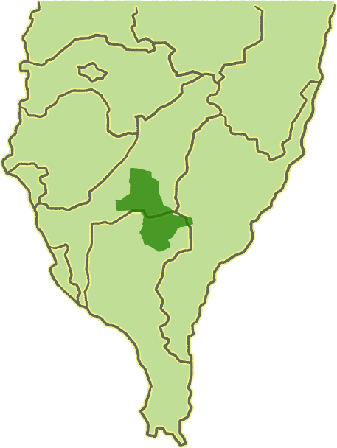
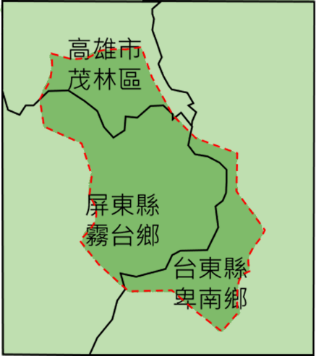
2
返回
魯凱族簡介
臺灣原住民族之一，名字源自日治時代稱呼「Rukai」，他們自稱Tsaisenc，即「住在高山的人」。
主要分布在屏東、高雄、臺東縣交界處山區，人口約一萬餘人。

Slide 10
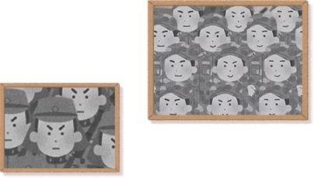
寫作背景
民國六十二年，作者為了籌劃拍攝紀錄片，因緣際會來到屏東 好茶村 ，看到杜熊家中所掛父兄遺像，他們穿著不同軍服，被迫「為他人而戰」。
本文為追憶一件真實往事。
補

Slide 11
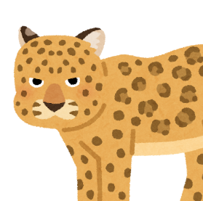
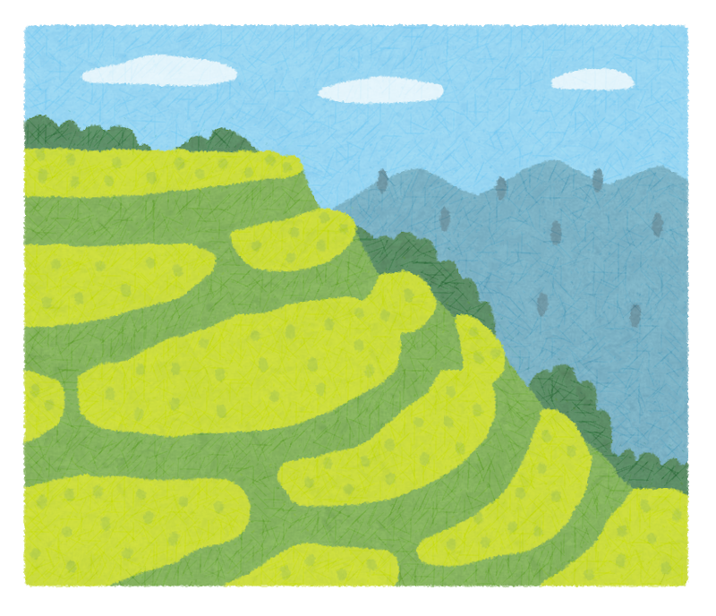
2
返回
好茶村與魯凱族傳說
傳說部分族人跟著部落領袖，由雲豹及老鷹引路，翻山越嶺來到舊好茶。由於雲豹在此不肯離開，族人遂在舊好茶建立了部落。為了感恩，魯凱族禁止狩獵雲豹和老鷹。

Slide 12
呼喊「乾杯」的意義
指把酒喝光，即本文中杜熊請作者喝酒的情節。
緊扣原住民樂天豪邁的形象，表達痛快喝酒的豪情。
對杜熊家族及原住民戰士的同情與禮敬。

Slide 13
寫作特色
本篇散文以敘事見長，描摹情景及人物對話，均寫實而生動，具有深刻感染力。
杜熊的父兄被迫從軍出征，是原住民苦難命運的縮影。
引領讀者回顧歷史，關懷弱勢群體的生存 處境，促進彼此的了解與尊重。

Slide 14
目次
問題1
返回
魯凱族青年杜熊家族四代男人，除了為自己部落奮戰之外，還擔任過什麼戰士？
日本兵、共軍及國軍。

Slide 15
3
作者介紹
簡介
1
重要生平事蹟
２
寫作特色及作品
3
評價與地位
4
您所不知道的黃春明
5

Slide 16
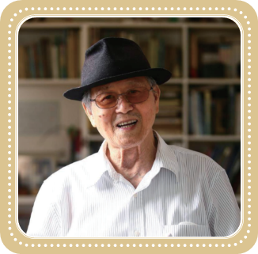
提問
簡介
姓 名 | 黃春明
籍 貫 | 宜蘭
生 | 日治時期昭和十年 （民國二十四年）

Slide 17
重要生平事蹟
省立屏東師範學校（今屏東大學）畢業
曾擔任小學教師、廣播電臺記者、廣告公司職員、電影編劇、兒童劇團創辦人等，人生經歷豐富。

Slide 18
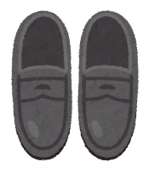
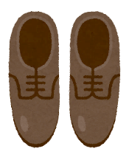
重要生平事蹟
童年時踏遍家鄉地理
邁向
寫作之路
因廣播與 妻子結緣
血氣方剛的成長歲月
投稿《聯合報》而受文壇矚目

Slide 19
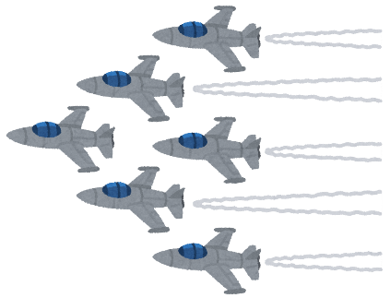
返回
童年時踏遍家鄉地理
黃春明幼時正值第二次世界大戰末期， 美軍飛機天天轟炸，小學幾乎不上課， 戰後也只有半天課，所以黃春明常到田野裡遊戲，也漸漸熟悉農事及大自然。
他也常在羅東戲院看戲尾，或四處觀察眾生百態，羅東就是他成長、遊戲的天地。

Slide 20
返回
童年時踏遍家鄉地理
進入中學的黃春明血氣方剛，個性倔強易衝動，卻又敏感脆弱；他因逃學、打教官、破壞公物等原因，六年中輾轉就讀五所學校。
最後轉到屏東師範學校時，校長訓勉他說：
「你要好好唸書，從臺北、臺南，唸到屏東，再下去只有巴士海峽了。」
這才終於順利畢業。

Slide 21
返回
邁向寫作之路
初中
時期
國文老師鼓勵他寫作，並介紹沈從文、契訶夫的小說，為重要的文學啟蒙。
師範時期
文句優美的抒情散文被批虛假，發現用自己的話描述事件才生動自然。

Slide 22
返回
投稿聯合報而受文壇矚目
畢業後，黃春明於國小任教，以寫詩、繪畫自娛，偶爾也投稿《聯合報》副刊。
當時主編林海音在他投稿第一篇小說後多所勉勵，從此黃春明毅然決然改寫小說。在副刊發表九篇作品後， 他從此受到文壇的矚目。

Slide 23
返回
因廣播與妻子結緣
黃春明退伍後考入中廣電臺擔任記者及主持人。當時他與同事林美音深入各鄉鎮採訪窮人，想辦法喚起善人幫助他們。這節目讓黃春明跑遍故鄉每一吋土地，接觸到每一種人，而他與林美音也進而相戀成婚。

Slide 24
重要生平事蹟
筆端與時代一起脈動
積極推動
文化建設
書寫人和土地的故事
推動臺灣電影風潮
大病初癒後別有體悟

Slide 25
返回
書寫人和土地的故事
在寫出《青番公的故事》後，他陸續寫作八篇「田園鄉土」風格的小說，寫作趨向成熟。
黃春明說： 以作品來證明人和土地密不可分。
如果是一粒種籽，就永遠離不開泥土。

Slide 26
返回
筆端與時代一起脈動
民國60年臺灣退出聯合國後，工商業興起，農業凋落，傳統也不斷改變。
黃春明敏銳觀察種種變化，以小說來記錄臺灣人民如何以堅韌的生命力走過這一段飄零的日子。

Slide 27
返回
推動臺灣電影風潮
民國70年後，黃春明策畫電視節目、紀錄片等。他也親自擔任編劇，將自己的小說拍成電影。
如《兒子的大玩偶》是結合他的三篇小說，由吳念真編劇，侯孝賢、曾壯祥、萬仁擔任導演拍成。從此培養起一批優秀的從業人才，也推動電影風潮。

Slide 28
返回
積極推動文化建設
民國81年開始，黃春明積極關注宜蘭當地文化，除了編纂本土語言教材，也整理地方民謠、進行田野採訪紀錄。
他成立「黃大魚兒童劇團」，進行兒童劇的舞臺創作與執導；並出版《放生》短篇小說集，記錄宜蘭的文化故事。

Slide 29
返回
大病初癒後別有體悟
民國103年罹患淋巴癌，經歷多次化療。化療住院期間仍創作不輟。
大病初癒後，黃春明對老人問題別有體悟，主張老人當自強，曾帶領宜大師生及文學愛好者踏查書寫場景，解說當初創作的歷程。

Slide 30
寫作特色及作品
補
以寫作 鄉土小說 聞名，善於描摹臺灣社會的變遷、城鄉 小人物的生活情貌 ，並關懷弱勢群體，維護人性尊嚴。
文字樸實 ，敘事真誠動人。
散文 記錄日常見聞，富有寫實精神。
補
補
補

Slide 31
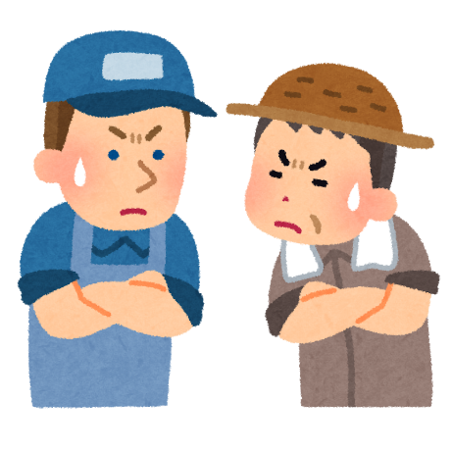
返回
黃春明的鄉土小說
常呈現鄉土與文明的對立衝突。
傳統農業社會受現代文明衝擊 所產生的價值判斷。
農村小人物因應文明衝擊的危機與相應之道。

Slide 32
返回
小人物的生活情貌
黃春明是戰後最早描寫臺灣農村小人物的作家之一，其早期作品多描摹鄉土經驗、城鄉小人物的生存處境，筆下遍及老人、小孩、青年，甚至妓女、瘋子等各式社會底層人物。

Slide 33
返回
文字樸實
自從初中使用華麗文辭的作文被老師批評後，他發現用自己的話描述一件事，比堆砌成語成詞要生動自然多了。
真情實性的體會與文字， 漸漸成為黃春明寫作的特色。

Slide 34
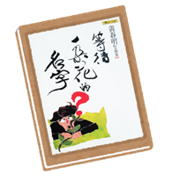
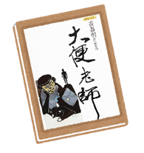
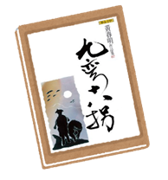
返回
散文
雖非黃春明書寫主力，卻也累積許多成果。
 | 具有自傳性質，能了解作者的生平經歷及思想感情。
 | 多就社會、文化議題取材，呈現黃春明對社會國家的觀察與省思。

Slide 35
寫作特色及作品
曾獲吳三連文藝獎、國家文藝獎等。
著有
散文集
《等待一朵花的名字》、《九彎十八拐》等
小說集
《兒子的大玩偶》、《放生》等

Slide 36
評價與地位
季季：
黃春明早期描寫的鄉村生活，以八○年代的 眼光去看，幾乎是找不到了。這使得他的那些作品，愈來愈珍貴。許多沒有經歷五○、六○年代鄉村生活的人，只有到他的作品裡尋找先人生活的形貌和掙扎。

Slide 37
評價與地位
楊照：
雖然同樣以鄉土為素材，黃春明卻占有一個明顯的斷代位置……鍾老等前輩作家（鍾肇政、鍾理和）的作品，在臺北的文學文化圈裡，一直只能在邊緣地帶打轉，沒有辦法搶占中心呼風喚雨。

Slide 38
您所不知道的黃春明
小時候他家斜對面就是羅東戲院，每次電影結束前五或十分鐘，會有人把門打開準備散場，此時他們就會衝進去看電影。他們常看到的場景，不是火車駛遠，就是有人中槍倒下。黃春明對此始終印象深刻，並說：「我覺得我的小說結尾很有電影的味道，可能這是個原因。」

Slide 39
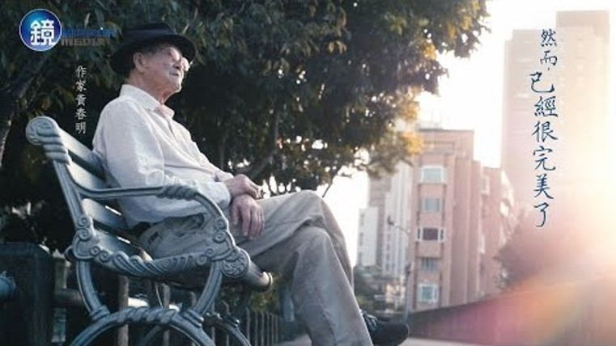
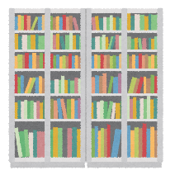
您所不知道的黃春明
85歲的黃春明筆耕不輟的身影，以及他對自己理念的陳述。
影片出處：鏡人物／黃春明
Notes:
本片僅5分半，推薦全部觀賞
網址：https://youtu.be/fjseFiZXQsM

Slide 40
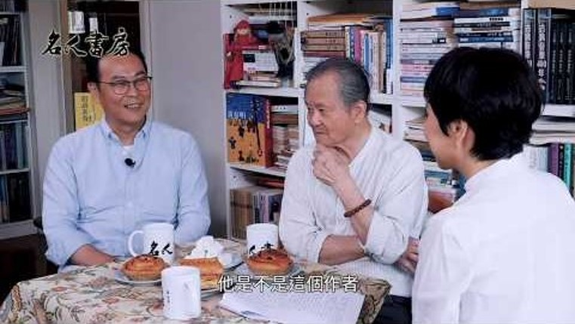
您所不知道的黃春明
黃春明與兒子黃國珍一起接受採訪，能窺見大作家黃春明身為父親的一面。
影片出處：《名人書房》黃春明、黃國珍父子
Notes:
本片僅3分半，推薦全部觀賞
網址：https://youtu.be/OoU8qp6Fyso

Slide 41
目次
問題2
返回
黃春明是臺灣當代重要作家，作品以什麼最為聞名？
鄉土小說。

Slide 42
4
課文探究
在近代史上，說一個家族，……
1
引起我凝視這樣的事情，……
２
熊握著山地特有的開山刀……
3
熊在灶頭生火，……
4

Slide 43
4
課文探究
我的視線馬上被隔壁第三張的人……
5
「你祖父有沒有照片？」……
6
「我的外祖父他也是戰士。……
7
談話間，熊的母親從床上……
8

Slide 44
4
課文探究
我喝下去的米酒酒精，……
9
我拿出筆記本攤在桌子上，……
10
第二天上午，我們默默地……
11

Slide 45
課本P.130
段旨
段析
提問
第一段
在近代史上，說一個家族，或是一個社會、一個國家，他們的四代男人，為自己的國家、民族，代代都當了兵去打仗的情形，大概已經不多見了。可是，說一個家族、一個社會，

Slide 46
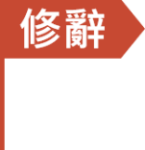
課本P.130
段旨
段析
提問
第一段
他們的四代男人，除了當自己部族的勇士去抵禦外敵，不是當了侵略者異族的士兵，去為敵人打另外一個敵人的敵人，
指杜熊的祖父、曾祖父為部族與漢人、日本人作戰
指杜熊母親的前夫成為侵略者（日本）的士兵

Slide 47
課本P.130
段旨
段析
提問
第一段
就是每一代——甚至於不到一代之間，又換了侵略者，當了別人的戰士。去跟一個根本和他們無冤無仇的人，
指杜熊父親先為國軍打共匪，又被八路軍捉去當匪兵，反打國軍

Slide 48
返回
他們的四代男人，除了當自己部族的勇士去抵禦外敵，不是當了侵略者異族的士兵，去為敵人打另外一個敵人的敵人，就是每一代——甚至於不到一代之間，又換了侵略者，當了別人的戰士
錯綜（變化句式）

Slide 49
課本P.130
段旨
段析
提問
第一段
把他們當作不共戴天的敵人敵對起來。這般荒謬的情形，在今天這個世界裡，恐怕更難找到了吧。
荒唐、錯誤

Slide 50
目次
〈第一段〉段旨
返回
楔子（序），總述魯凱族的歷史悲劇。

Slide 51
目次
〈第一段〉段析
返回
本文雖是散文，卻有短篇小說的結構。首段「楔子」明示主旨，勾勒出全文的輪廓，在語意上，由「不多見」推至「更難找到了吧」，足以引發懸宕效果，帶出此段後以追敘筆法道出的故事情節。

Slide 52
目次
問題3
返回
第一段作者就透露杜熊家族四代分別為不同的侵略者打仗的荒謬情形，這樣的寫法有何作用？
首段有序言的作用，勾勒全文的輪廓，也點出題目「戰士」的涵義。將荒謬的情況先提出，也能引發讀者一窺全文的好奇心。

Slide 53
課本P.130
段旨
段析
第二段
引起我凝視這樣的事情，是十五年前，一個偶然的機會，在屏東縣霧臺鄉好茶村一位山胞家的牆壁上發現的。提起這次的機遇，我倒很想談談它的經過，表示對我的朋友的懷念。

Slide 54
課本P.130~P.131
段旨
段析
第二段
民國六十二年初夏，為了籌拍《芬芳寶島》紀錄片的企劃工作，我跑遍了全省各地，去搜集勘查可報導的題材。記得才跟完八天大甲 媽祖進香團，回到臺北北投過了一夜，
辨
實地調查。或作「勘察」

Slide 55
目次
〈第二段〉字辨：勘
返回
形 | 音 | 例
勘 | ㄎㄢ | 勘查、勘驗。
戡 | ㄎㄢ | 戡亂、戡平。
湛 | ㄓㄢˋ | 精湛、湛藍。
斟 | ㄓㄣ | 斟酒、斟酌。

Slide 56
返回
媽祖
俗姓林，名默娘，福建莆田湄州嶼人，傳說中的海神。目前臺灣各地皆有媽祖廟，北港朝天宮、大甲鎮瀾宮、鹿港天后宮均十分有名。

Slide 57
課本P.131
段旨
段析
第二段
早上起來和小孩玩了一個上午，我又起身到屏東霧臺去了。本來想去看看霧臺這個馬拉松選手輩出的馬拉松聖地，照例拍拍照片記些筆記。沒想到，卻在山地門到霧臺的鐵牛車上，
連續出現

Slide 58
課本P.131
段旨
段析
第二段
結識了一位叫作「熊」的山地青年杜先生。 閒談中，我被他的村名「好茶」迷住了。雖然 熊警告我，說到好茶要走四個小時不容易走的山路，那裡晚上沒有電燈，
為後段艱辛的山行路途預設伏筆

Slide 59
課本P.131
段旨
段析
第二段
蚊蟲和蛇特別多等等不便之類的話，但是我說，除非他不歡迎，我想去。熊趕緊為我這個初次謀面的冒失鬼發誓，說他絕對沒有不歡迎的意思。甚至說，去那裡如不嫌棄，還可以住在他家。

Slide 60
返回
我想去。熊趕緊為我這個初次謀面的冒失鬼發誓，說他絕對沒有不歡迎的意思。甚至說，去那裡如不嫌棄，還可以住在他家
「我想去」表現出作者的熱切與直接。杜熊對初次謀面的作者說「若不嫌棄可住他家」，表現出原住民熱情好客、毫無城府的個性

Slide 61
課本P.131
段旨
段析
第二段
我這就決定，臨時改變原來的計畫，當天下午就跟熊走入深山去了。

Slide 62
課本P.132
段旨
段析
提問
閱讀檢測
第三段
類似於《孟子．盡心下》：「山徑之蹊間，介然用之而成路，為間不用，則茅塞之矣。」
熊握著山地特有的開山刀走在前頭，沿途砍斬著掩沒路痕的菅 草葛藤。他說好茶的人路過，都要這樣做，不然不要幾天路就不見了。他還加了一句話，特別是現在，夏天。
ㄐㄧㄢ

Slide 63
課本P.132
段旨
段析
提問
閱讀檢測
第三段
質樸遲鈍，沒有口才。《論語．子路》：「子曰：『剛毅木訥，近仁。』」
熊是屬於沉默而不木訥的人，我問話，他回答。我們的溝通，大致像是在生火，在還沒點著之前，不繼續吹，火種就會熄滅。
我們兩點多一點從霧臺出發，
明喻

Slide 64
課本P.132
段旨
段析
提問
閱讀檢測
第三段
到好茶已經是八點多了。由於沒有電燈，加上村子裡的人早睡，我還是沒看到村子。不過，我這個陌生人在空氣中散發出來的氣味，倒是叫全村子裡的狗騷動一時。

Slide 65
課本P.132
段旨
段析
提問
閱讀檢測
第三段
要不是熊沿路一直吆喝那些狗，恐怕全村的人都會被吵醒起來。
熊推開半掩著的門扇，裡頭暗處，有一位婦人說話的聲音傳過來了。說的是山地話，
高聲呼喝

Slide 66
課本P.132
段旨
段析
提問
閱讀檢測
第三段
我聽不懂。熊答了幾句，他告訴我說，是他母親，她生病不便起床。我看不到熊，只聽見他的聲音一會兒在跟前，一會兒在裡面。我正在想他不用手電筒，怎麼能走來走去的，

Slide 67
課本P.132~P.133
段旨
段析
提問
閱讀檢測
第三段
裡面火花一閃，我看到熊點了一根蠟燭走出來。這時候我才在昏黃的燭光中，看到他們房子裡面的情形，印象中和我過去所見過山胞的房子，並沒有多大的差別，只是更簡單些，

Slide 68
課本P.133
段旨
段析
提問
閱讀檢測
第三段
用溪谷兩旁黑石頁岩做建材，是魯凱族的建築特色。還有用月桃編織的，放在地上就是草蓆，張在牆壁上就是壁材，這也是我熟悉的。

Slide 69
課本P.133
段旨
段析
提問
閱讀檢測
第三段
然而，在掛滿錦旗和獎狀的牆壁間，還掛了兩個裡面排滿了小照片的鏡框，和單獨個別鑲在框子裡的三張人像。

Slide 70
返回
用月桃編織的，放在地上就是草蓆
月桃蓆是魯凱族獨特的手工藝品。多利用月桃莖部編織席子，冬暖夏涼。月桃蓆在魯凱族婚禮及喪禮中不可或缺，婚禮時，聘禮、新娘入門禮必須放在月桃蓆上；喪禮時，死者要在月桃蓆上換衣服，棺與墳之間也要放上一張月桃蓆。

Slide 71
返回
用溪谷兩旁黑石頁岩做建材，是魯凱族的建築特色。還有用月桃編織的，放在地上就是草蓆，張在牆壁上就是壁材，這也是我熟悉的。然而，在掛滿錦旗和獎狀的牆壁間，還掛了兩個裡面排滿了小照片的鏡框，和單獨個別鑲在框子裡的三張人像。
視覺由遠漸近，最後聚焦在牆壁上的相片

Slide 72
返回
用溪谷兩旁黑石頁岩做建材，是魯凱族的建築特色。還有用月桃編織的，放在地上就是草蓆，張在牆壁上就是壁材，這也是我熟悉的。然而，在掛滿錦旗和獎狀的牆壁間，還掛了兩個裡面排滿了小照片的鏡框，和單獨個別鑲在框子裡的三張人像。
視覺摹寫

Slide 73
目次
〈第二、三段〉段旨
返回第二段
返回第三段
說明寫作背景，點明時間、地點與人物。

Slide 74
目次
〈第二、三段〉段析
返回第二段
返回第三段
以追述法說明這是十五年前的往事，敘述如何在偶然的機緣下進入好茶村，並簡單介紹魯凱族的生活環境與住屋。

Slide 75
目次
問題4【閱讀檢測】
返回
作者所看到的好茶村和杜熊家，生活環境有什麼特色？
好茶村：菅草葛藤掩沒路痕、晚上沒有電燈。蚊蟲和蛇特別多。
杜熊家：點蠟燭照明、黑石頁岩建材、月桃編織的草蓆和壁材、掛滿錦旗和獎狀的牆壁。
以上反映出魯凱族的村落及建築特色，室內簡單的陳設，亦見其生活不甚寬裕，掛滿錦旗和獎狀，則透露出杜熊家族有跑馬拉松的好手。

Slide 76
課本P.133
段旨
段析
第四段
熊在灶 頭生火，準備煮麵條，我好奇地摘下鑲在桌上的燭光，移到群像面前，除了〈耶穌受難圖〉那一張，每一對眼睛都炯 炯發光地逼視著我。
ˋ
ㄗㄠ
「鑲」意謂此蠟燭原先是用燭油溶熱後黏於桌上的
ㄐㄩㄥ
ˇ
辨

Slide 77
目次
〈第四段〉字辨：炯
返回
形 | 音 | 例
炯 | ㄐㄩㄥˇ | 目光炯炯、炯炯有神。
迥 | ㄐㄩㄥˇ | 天高地迥、迥然不同、迥異。
迴 | ㄏㄨㄟˊ | 迴車、迴廊。

Slide 78
返回
〈耶穌受難圖〉那一張，每一對眼睛都炯炯發光地逼視著我
〈耶穌受難圖〉帶出全文「受難」的象徵涵義：與〈耶穌受難圖〉並列懸掛的三幀戰士遺像，分別是杜熊母親的前夫、杜熊的父親、大哥，全都可歸類為「受難」者。燭光與炯炯發光的目光相輝映，營造出令人屏息的氛圍

Slide 79
課本P.133~P.134
段旨
段析
第四段
其中令我受到幾分驚嚇的是，排在耶穌旁的第二張獨立人像，他竟然是一個日本兵，頭戴戰鬥布帽，背後及兩側垂下遮陽的布片，這是太平洋戰爭，派遣到南洋地區的日軍打扮。

Slide 80
課本P.134
段旨
段析
第四段
這一張人像很明顯地就可以看出來，它是從團體照去部分放大的，在左下角還切進別人的半個頭進來，畫面粒子很粗，幾乎快變成高反差效果的程度。
視覺摹寫
暗示在那樣只有團體而沒有個人的時代，個人的渺小與無奈

Slide 81
課本P.134
段旨
段析
第四段
「這位日本兵是誰？」
「我媽媽的丈夫。」熊在廚房回答我。
「你爸爸？」我心裡覺得他的回答方式很奇怪。

Slide 82
課本P.134
段旨
段析
第四段
「不是，我是我媽媽後來再結婚生的。」
「那麼這位日本兵呢？」
「我媽媽說他在菲律賓戰死了。日本人說他很勇敢，牆上還有他的獎狀。」
作者將「你爸爸」修正為「這位日本兵」，足見其善於察言觀色，懂得人情事理

Slide 83
目次
〈第四段〉段旨
返回
說明牆上遺像的身分及遭遇。

Slide 84
目次
〈第四段〉段析
返回
〈耶穌受難圖〉——帶出全文「受難」的象徵涵義。
作者看到照片與錯縱複雜的歷史犧牲者感到不安而心情沉重。耶穌為了救世人之罪而受難，杜熊的兩位父執輩則成為戰爭的受難者。兩者同樣掛在牆上，帶出受難圖像。
習於寫小說的黃春明，由牆上人像勾起話題，藉由「對話」鋪陳內容，牽引作者與讀者的情緒，自此逐漸將情節帶入變化與高潮。

Slide 85
課本P.134
段旨
段析
提問
閱讀檢測
第五段
我的視線馬上被隔壁第三張的人像吸過去了。他也是一位軍人。但是帽子就不一樣，是早期國軍的小布帽，

Slide 86
課本P.134~P.135
段旨
段析
提問
閱讀檢測
第五段
他的畫面效果和第二張的日本兵一樣粗糙，也是從團體照放大過來的照片。
「日本兵的隔壁這一張是誰？」
不光滑、不細緻
以類似描述前一幅照片的文字，重複描述第二幅照片，隱隱預告另一個類似的悲劇

Slide 87
課本P.135
段旨
段析
提問
閱讀檢測
第五段
「噢！你說那一張共匪⋯⋯」
熊回答話的方式，一直叫我緊張。
「共匪？」
「是啊，他是臺灣光復後，

Slide 88
課本P.135
段旨
段析
提問
閱讀檢測
第五段
最後一批去大陸打仗的，我們村子裡有好多人去了。聽說他們都被八路軍抓去當共匪的匪兵。」
我看不到在廚房的他。
杜熊的父親，為國軍打共匪，卻又被八路軍抓住，當匪兵反打國軍

Slide 89
課本P.135
段旨
段析
提問
閱讀檢測
第五段
在昏暗中他的話好像從四周冒出來，聽得很清楚。
「他是你們家的誰？」
「我老爸啊。」

Slide 90
課本P.136
段旨
段析
提問
閱讀檢測
第五段
以景寓情，藉由外在跳動的燈火，烘托氣氛的詭譎，暗示內心的激動與不安
燈芯在搖，我的手在發抖，小火心不安地跳著，眼前的人像累了，晃了晃身子， 但那逼視我的眼神，一直沒變。我的心變得好脆弱，好像不能再裝載一點什麼。
物體的中心部分
人性化
物性化
呼應前一段「每一對眼睛都炯炯發光地逼視著我」

Slide 91
課本P.136
段旨
段析
提問
閱讀檢測
第五段
我愣了。我愣在受難的耶穌像和日本兵還有熊稱他「共匪」的人像前，我突然覺得我是在受審判。天哪！天哪！我為這個家庭，為這個少數民族，還為我的祖先來開拓臺灣，
辨

Slide 92
目次
〈第五段〉字辨：愣
返回
形 | 音 | 例
愣 | ㄌㄥˋ | 愣住、發愣。
楞 | ㄌㄥˊ | 楞角、三楞鏡。
 | ㄌㄥˋ | 發楞、楞頭楞腦。

Slide 93
返回
我愣在受難的耶穌像和日本兵還有熊稱他「共匪」的人像前，我突然覺得我是在受審判
由〈耶穌受難圖〉而言及「審判」，此影射作者聽這些故事時，內心的天人交戰。作者為這個家庭的命運感到傷痛，他認為與自己祖先開拓臺灣所構成的結構暴力有關，故覺得自己在受審判

Slide 94
課本P.136
段旨
段析
提問
閱讀檢測
第五段
所構成的結構暴力等等雜亂的情緒，在心裡喃喃叫天。
「老黃，」聲音從月桃蓆的背後透過來。明知是熊的聲音，我還是心虛得嚇了一跳。
熊說：「我還以為你會再問這個共匪的事。

Slide 95
課本P.136~P.137
段旨
段析
提問
閱讀檢測
第五段
我媽媽說他大概死了，一直都沒消息。從我們小時候，媽媽說她再不嫁人，就養不起我們兄弟了，每年都這樣講，結果還是沒有嫁。現在不再講了，老了。老黃？」
「我、我在這裡。」

Slide 96
課本P.137
段旨
段析
提問
閱讀檢測
第五段
「因為你對照片有興趣，我才告訴你他們的故事，不然看照片有什麼意思。」說著，他從裡面端出兩大碗麵出來。「來到山上隨便。過來，沒有菜開魚罐頭來吃。」
可見原住民生活物資的匱乏與隨遇而安的個性

Slide 97
課本P.137
段旨
段析
提問
閱讀檢測
第五段
我仍然站在照片面前，半愣在那裡，很怕視線接觸到他。我不能完全明白為什麼，我卻清楚地意識到我正害怕著。
他放下麵，走過來跟我站在一塊。

Slide 98
返回
我不能完全明白為什麼，我卻清楚地意識到我正害怕著
以「害怕」呼應前文「手在發抖」、「心虛」，以及作者內心的原罪意識

Slide 99
課本P.137~P.138
段旨
段析
提問
閱讀檢測
第五段
「怎麼，肚子不餓啊？這是我大哥。」他引我看大鏡框裡面的小照片，指著穿迷彩裝的國軍說：「他也死了。他是蛙人，
從事水底活動的潛水人員。一般負責修護船底、進行水下爆破或偵察海域等任務。我國海軍陸戰隊的兩棲偵搜部隊即屬之

Slide 100
課本P.138
段旨
段析
提問
閱讀檢測
第五段
有一次出任務的時候為國犧牲了。看！」他指著另外一張彩色照片。「這是在鄉公所的追悼會，部隊長也來了。聽說是到大陸突襲，被共匪打死的。但是，部隊長在追悼會說，我大哥他們的任務完成了。很偉大。」

Slide 101
課本P.138
段旨
段析
提問
閱讀檢測
第五段
母親前夫是日本兵，與國軍作戰。父親是八路軍，大哥、二哥都是國軍，大哥被共匪打死
我直覺地覺得無法再聽下去，特別是這樣悲慘的事情，全發生在他們家身上，讓他說來像是在說別人的遭遇似的。不。說別人的悲慘故事，也不會像熊這樣平平淡淡地說著的吧。

Slide 102
課本P.138
段旨
段析
提問
閱讀檢測
第五段
但我又不敢阻止他說下去。
「這是我二哥。他沒死。他退役之前，他們被選上莒光連。現在在海上捕魚。他也是霧臺鄉的馬拉松選手。」

Slide 103
課本P.138
段旨
段析
提問
閱讀檢測
第五段
他指著戴大盤軍帽的照片，又接著指一群馬拉松選手照片當中的一張臉孔。
「天哪！」我把一直在心裡喃喃唸著的天，破口叫了出來。
「天？什麼天？」熊沒能了解地問著。

Slide 104
課本P.138~P.139
段旨
段析
提問
閱讀檢測
第五段
「沒什麼，我們吃麵。」
我們轉身坐到桌上，熊很快地動了筷子就扒起來了。我肚子實在很餓，可是一點胃口都沒有。
作者不希望杜熊探知自己的內疚，所以轉移話題
用餐具把碗裡的食物往嘴裡送
映襯

Slide 105
課本P.139
段旨
段析
提問
閱讀檢測
第五段
我抑制內心由許多感觸所引起的傷感，望著吃得津津有味的熊，看他無怨無恨、無憂無愁的模樣，不是他就是我，我們之間有一個人不屬於這個房間，我想應該是他。我是由牆壁上照片的人像，觸發我內心的激盪，

Slide 106
返回
不是他就是我，我們之間有一個人不屬於這個房間，我想應該是他
類似戲劇的獨白效果，外來作客的作者情緒激動難抑，久居此屋的主人卻淡然得像局外人似的，兩人形成高度的反差效果

Slide 107
課本P.139
段旨
段析
提問
閱讀檢測
第五段
一直沒有離開過這個房間的。但是，話又說回來，熊和這些人像相處多久了！怎麼解釋，我都不能了解，熊在說這些人的遭遇，乃至於是他家族的遭遇，竟然是那麼淡然得不能再淡然。熊突然感到奇怪，抬起眼望著我，

Slide 108
課本P.139
段旨
段析
提問
閱讀檢測
第五段
把懸在碗上面的麵條吸進去之後說：
「你不吃？」
「等一等。我腦子裡有好多事情在想。」
「來到我們山上，還有什麼事好想。」熊又扒了一口麵。

Slide 109
目次
〈第五段〉段旨
返回
敘作者聽聞杜熊家族遭遇後的感受。

Slide 110
目次
〈第五段〉段析
返回
透過對話開展情節，氣氛漸次緊張，終而化為難以壓抑的呼喊，將主題帶至高潮。
在短短的幾年，同族的人竟然當了不同國家的軍人，並且都不是為了自己族人打仗，甚至死於對方所屬的軍隊之下。這樣辛酸的歷史經驗，世上恐怕很難找到，更令人唏噓。

Slide 111
目次
問題5
問題6【閱讀檢測】
返回
請說明掛在牆上的〈耶穌受難圖〉在本文中的意義。
作者特意使用〈耶穌受難圖〉中耶穌受難的形象與涵義，類比出其他三幅照片中的人物亦為「受難者」的涵義。

Slide 112
目次
問題5
問題6【閱讀檢測】
返回
作者所看到杜熊家牆上的景象為何？請口頭描述或畫出來。
作者看到在掛滿錦旗和獎狀的牆壁間，還掛了兩個裡面排滿小照片的鏡框，和單獨個別鑲在框子裡的三張人像。三張人像分別是：〈耶穌受難圖〉、日本兵（杜熊母親的前夫）、共軍（杜熊父親），大鏡框裡面小照片的人物有二：一為國軍（杜熊大哥），一為國軍及馬拉松選手（杜熊二哥）。

Slide 113
課本P.140
段旨
段析
提問
閱讀檢測
第六段
「你祖父有沒有照片？」
「怎麼可能？又是在我們山上。」
「你知道你祖父以前做什麼？」
「做什麼？山地人打獵啊。」他笑著說：「他打過熊。我們山地的老人，

Slide 114
課本P.140
段旨
段析
提問
閱讀檢測
第六段
都說他年輕的時候打過熊。」
「他沒當過兵吧？」
「沒有。但是跟日本人打過仗。」稍停了一下，「還有我祖父的父親…… 」
「曾祖父。」

Slide 115
課本P.140
段旨
段析
提問
閱讀檢測
第六段
「對，我的曾祖父也打過仗，和你們平地人……」
「漢人。」
「對，和你們漢人打過很多次的仗。
昔日族人與平地人交戰對立，如今彼此卻成為可相處共話的朋友

Slide 116
課本P.140~P.141
段旨
段析
提問
閱讀檢測
第六段
羅牧師說，我的祖父和曾祖父他們很幸運，他們都為我們魯凱族自己打過仗。」
「羅牧師是外國人？」
「不是。羅牧師是我們魯凱族的人。他說我的祖父、曾祖父他們是我們魯凱族的戰士。」

Slide 117
返回
我的祖父和曾祖父他們很幸運，他們都為我們魯凱族自己打過仗
祖父和曾祖父都是為了自己族人的生存發展而戰，所以說「很幸運」。和祖父或曾祖父輩比較，照片中受難的三位戰士就顯得不幸和荒謬

Slide 118
課本P.141
段旨
段析
提問
閱讀檢測
第六段
我終於看到熊興奮激動。他很快地把麵吃完，把湯也喝光。
「這碗再給你。」我把麵推過去。
「很好吃你不想吃？沒有別的東西了。」
杜熊對家族中充當日本兵、國軍、國軍蛙人等戰士態度淡然，對為本族而奮戰的戰士興奮激動

Slide 119
課本P.141
段旨
段析
提問
閱讀檢測
第六段
我搖搖頭，他猶豫了一下，拿起筷子吃起第二碗麵。圍繞著燭火飛舞的夏蟲，翅膀被火燒焦，掉到桌上亂爬，我隨意地用指頭，一隻一隻把牠彈掉。
視覺摹寫
作者沉思中無意識的動作，暗指生命之易逝與脆弱。夏蟲翅膀被火燒焦，為下文杜熊外祖父言「燒不死的螞蟻」，埋設對比 性的伏筆

Slide 120
課本P.141~P.142
段旨
段析
提問
閱讀檢測
第六段
「你剛才問我祖父他們有沒有照片。你是不是想看到他們也被掛在那裡？」
熊的話叫我嚇了一跳，我正在想這個問題。其實在我的心目中，〈耶穌受難圖〉的旁邊，又多了兩幀戰士的人像：

Slide 121
課本P.142
段旨
段析
提問
閱讀檢測
第六段
一幀頭戴藤盔，身披藤甲，手握標槍的，就是曾祖父。一幀不披甲不戴盔，腰掛板針彎刀的，就是祖父。
「如果有照片，和日本兵、共匪，還有我們中國國軍掛在一排，嘿，那真熱鬧。」
排比

Slide 122
課本P.142
段旨
段析
提問
閱讀檢測
第六段
熊很輕鬆地說著。
「你有沒有想到，他們是你們的一家人啊？」我認真地問著。
「是啊，我們山地人，很多都是這樣的。」
呼應「淡然」
呈現這家族的苦難具有代表性和象徵意義，「從部分見全體，從微塵見大千」

Slide 123
課本P.142
段旨
段析
提問
閱讀檢測
第六段
他的語氣又歸平淡。
「對這樣的事情，你不悲憤？」
「悲憤？」
「讓你覺得又難過又憤怒⋯⋯」
我的話使他沉思起來。過了片刻，

Slide 124
課本P.142
段旨
段析
提問
閱讀檢測
第六段
我又追問：「你不覺得難過和憤怒？」
「向誰憤怒？」
熊的質疑，或者也是一種控訴。他讓我一時啞口無言以對。要不是他接著又說話，我可就更難堪了。
在龐大的憤怒之後卻無法控訴，這種不得不淡然以對或認命接受的心情背後，其實是更深沉的悲憤

Slide 125
目次
〈第六段〉段旨
返回
敘杜熊的祖父與曾祖父曾為族人作戰。

Slide 126
目次
〈第六段〉段析
返回
祖父、曾祖父都是魯凱族戰士，他們以自主意識為捍衛族群而戰的精神，與父兄輩身不由己充當「日軍」、「共匪」、「國軍」而犧牲的際遇相對比，後者既荒謬又悲哀。同為「戰士」，而格局、命運大不相同。

Slide 127
目次
問題7【閱讀檢測】
返回
杜熊敘述他母親前夫、父親、哥哥的事時，語氣淡然，但講到曾祖父和祖父時卻興奮激動，原因為何？
因為杜熊母親的前夫、父親、大哥都是身不由己、為他人而戰，杜熊深感原住民被宰制的無奈，又無力反抗，因而語氣淡然。
相對的，杜熊的祖父與曾祖父是值得驕傲的戰士，杜熊說：「他們很幸運，他們都為我們魯凱族自己打過仗」，因此他變得興奮激動。

Slide 128
課本P.143
段旨
段析
第七段
即使其他族群要澈底消滅原住民，但原住民有著強韌的生命力，會想辦法生存下去
「我的外祖父他也是戰士。他說我們燒死了一窩螞蟻，然後你又在別的地方看到螞蟻的時候，你就知道剛才那一窩螞蟻，並沒有被燒死。」熊為了想給我說明什麼的關係，他說得很吃力。
借喻

Slide 129
課本P.143
段旨
段析
第七段
生怕我不知道他的意思，他又說：「真的把一窩螞蟻全都燒死了，你知道？」
我點點頭，熊卻擔心地再問我一次：你知道？其實我也懷疑，他真的能夠完全明白這個比喻的哲理。

Slide 130
課本P.143
段旨
段析
第七段
受
不過，我是被這一則外祖父說的比喻著了一驚。它有徹底攻擊消滅的意義。當然，對山胞而言，從歷史來看，他們只有被攻擊而已。所以這個比喻的另一個意義是抵抗，只要還有一兵一卒，就還有希望。這種沒有個人，

Slide 131
課本P.143
段旨
段析
第七段
只有種族、民族的集體意識，把個人的犧牲視為度外的哲理，不知是熊懂得這個道理，或這個道理已經成為山地人的文化中的文法，每個人不用懂得也會做。難怪熊談起那些人像和他們不幸的遭遇時，才顯得那樣地淡然。

Slide 132
目次
〈第七段〉段旨
返回
記述杜熊外祖父的話語，道出原住民種族的韌性。

Slide 133
目次
〈第七段〉段析
返回
本段以譬喻法呈現堅毅不屈的生命力，而大無畏且堅韌的精神，正是戰士精神之所在。

Slide 134
課本P.144
段旨
段析
提問
第八段
談話間，熊的母親從床上拋話過來。我只聽熊和她用山地話對了幾句，像是有什麼爭執的語氣。熊說他母親以為我們在喝酒，她也想喝一點。
「你要不要喝一點酒？」

Slide 135
課本P.144
段旨
段析
提問
第八段
「噢！不不不，我不會喝酒。一小杯我就醉，並且醉得很厲害，像害一場大病。」我不勝酒量，一提到酒，就必須向對方解釋更多的理由。「如果你想喝，你就喝吧，不要理我。」
為後文埋下伏筆

Slide 136
課本P.144
段旨
段析
提問
第八段
「好，我來喝半碗好睡覺。」說著他就站起來，去摸半瓶的米酒回來。他把酒瓶稍移近燭火，看了一下說：「糟糕！我母親偷喝酒了。她肝不好，不能喝啊。」他回過頭，用嚴厲一點的口氣，向裡邊說話。

Slide 137
課本P.144
段旨
段析
提問
第八段
熊的母親也回話，但是熊用稍微大一點的聲音把她壓下來。奇怪的是，這時熊的母親不說話了。她改用唱歌，其實就是用半唱半誦，沒什麼旋律，這種聲音在白天聽起來不會覺得怎麼樣，可是，在這深山的夜晚，

Slide 138
課本P.144~P.145
段旨
段析
提問
第八段
像整個世界都充滿了它的那種感覺，叫人寒毛豎立。我感到有點熟悉，在我們鄉下，特別是老太婆，在喪事的哭靈也差不多這種調子。我凝神地聽著。
全神貫注、聚精會神

Slide 139
課本P.145
段旨
段析
提問
第八段
「不要理她，你也喝一點點。」桌上有一只小汽水杯子，他把酒注了半杯，「這樣就好。」剩下來他全都倒入麵碗裡，剛好一碗。
「你媽媽唱的歌，有沒有意思？」
「有。她說她命不好，說我不給酒喝，

Slide 140
課本P.145
段旨
段析
提問
第八段
要我爸爸，我們的祖先評評理。都是和死人說話，和牆壁上的人像說話。不要管她，今晚她會唱到天亮的。來，」他舉起杯子，「歡迎你，我們喝一口。」他喝了一大口。
祖靈是原住民的守護神。原住民敬奉祖靈，由此可見一斑

Slide 141
課本P.145
段旨
段析
提問
第八段
我也喝掉一半。令我自己感到意外的是，一開始沾上嘴脣就不覺得辛辣，含在口裡也一樣。「這是米酒？」「是啊，是公賣局的米酒。你看。」他從底下把酒瓶拿到桌上來。

Slide 142
課本P.145
段旨
段析
提問
第八段
說喝酒要看心情，這是我頭一遭的經驗。我把剩下來的又喝光了。
「老黃，你會喝酒。來，我們喝我們的小米酒。」熊又去找小米酒。
第一次
正所謂「借酒澆愁愁更愁」

Slide 143
返回
我們喝我們的小米酒
由喝菸酒公賣局的米酒，到喝原住民自家產製的小米酒，顯見主人誠意十足，把作者當自家人看待，頗有酒逢知己千杯少之感

Slide 144
目次
問題8
返回
本文中，母親的角色有何特殊涵義？
母親的人生苦難而卑微，象徵原住民女性弱勢的處境。母親的「靈歌」，傳達出原住民對自身命運的無奈與控訴。

Slide 145
課本P.146
段旨
段析
提問
第九段
我喝下去的米酒酒精，很快地在我身上發生作用。除了覺得渾身發燒之外，腦子裡多了一點幻覺。此刻從病床上傳來的靈歌，招來一陣陣微微的陰風交流，
人性化
俗言鬼魅出現時有風隨行，稱為「陰風」

Slide 146
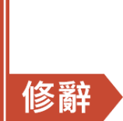
課本P.146
段旨
段析
提問
第九段
而雞心大小的火蕊，不安地想掙脫燈芯，由它的晃動使燭淚化得快，冒出來的燈芯越燒越長，雞心的火蕊變成火焰開了花。
人性化
不安地想掙脫燈芯的火蕊，象徵內心 充滿不安感，且想逃出這個氛圍的作者

Slide 147
返回
雞心大小的火蕊，不安地想掙脫燈芯，由它的晃動使燭淚化得快，冒出來的燈芯越燒越長，雞心的火蕊變成火焰開了花。熊的影子打在牆上顫慄得厲害，牆壁上的人像，在光影閃爍中開始生動起來。
視覺摹寫

Slide 148
課本P.146
段旨
段析
提問
第九段
熊的影子打在牆上顫慄得厲害，牆壁上的人像，在光影閃爍中開始生動起來。
很顯然，小米酒的酒勁比米酒更烈，我覺得我的呼吸急促，心跳加快，頭也開始感到昏沉。我知道我不能再多喝一點點了。

Slide 149
返回
熊的影子打在牆上顫慄得厲害，牆壁上的人像，在光影閃爍中開始生動起來
此處一如電影蒙太奇的手法，充滿畫面感與對比性。壁上四幅人像，在杜熊母親的歌聲中，召靈般恍若重生

Slide 150
課本P.146
段旨
段析
提問
第九段
我趁還清醒的時候，向熊建議，說我希望一個人留在飯桌上寫一點東西，要他先去休息。
熊是很不會勉強別人，尊重別人的人。他教我睡覺的房間和明天的一些事之後，

Slide 151
課本P.146
段旨
段析
提問
第九段
「對了。如果你碰到大蛇，你不要害怕，那是我家裡的錦蛇，牠不會咬人，我們屋子裡因為牠，一隻老鼠也沒有。牠很少出來。我倒希望你會看到牠。」說完他就離開桌子。

Slide 152
目次
〈第八、九段〉段旨
返回第八段
返回第九段
杜熊母親索酒不遂，向祖靈唱歌訴苦。歌聲中，杜熊請作者飲酒。

Slide 153
目次
〈第八、九段〉段析
返回第八段
返回第九段
本大段以聽覺（對亡靈歌唱）、觸覺（喝酒後渾身發燙）、視覺（燈蕊搖晃照映）交織刻劃內心的激動與感傷，平添悲劇的張力與感染力。

Slide 154
目次
問題9
返回
作者如何描摹內心受到的強烈衝擊？
作者藉由靈歌的繚繞、陰風的吹拂、晃動的火蕊、牆上人影顫慄等等周遭景象的摹寫，來暗示其內心受到強烈的衝擊。

Slide 155
課本P.146~P.147
段旨
段析
提問
閱讀檢測
第十段
我拿出筆記本攤在桌子上，但是感觸又多又深，一時不知要怎麼記起，只好放下原子筆，用雙手撐著額頭，隨自己的腦子愛怎麼想就怎麼想。不多時，幾滴抑不住的淚水答答地滴在筆記本上。我注視著淚滴的水跡，

Slide 156
課本P.147
段旨
段析
提問
閱讀檢測
第十段
看到〈耶穌受難圖〉旁邊的日本兵、共匪，我也一樣清楚地在另一邊，看到兩位魯凱族的戰士。我知道這是我的幻覺，但是，鼓膜裡同時清清楚楚地聽到從病床傳來的靈歌，和小孩子們興奮的笑聲。最後我也聽到熊過去拍打小孩子的聲音。

Slide 157
課本P.147
段旨
段析
提問
閱讀檢測
第十段
一切都安靜下來了，靈歌的裊 繞，更顯得夜靜。腦中拂不去人像的幻影，更顯得夜深。我還記得，我在淚溼了的筆記本上，抓起原子筆，不大聽使喚的原子筆，
映襯
ㄋㄧㄠ
ˇ
繚繞

Slide 158
課本P.147~P.148
段旨
段析
提問
閱讀檢測
第十段
歪歪斜斜地寫著：世界上，哪裡還有比這更辛酸的歷史？哪裡還有比這更悲慘的少數民族的命運？
我朝不朝牆上看都一樣，
激問
此為本文最直接明白點出主旨之處。藉兩句追問，逼仄出戰爭的殘酷與荒謬，悲憫時代交織下民族與個人的無奈

Slide 159
課本P.148
段旨
段析
提問
閱讀檢測
第十段
那些各代的各種戰士的影像，一直浮在眼前，當我的意志力快給酒性擊潰之前，那些影像顯得更為突出。我還是朝著排滿照片的牆壁，拿起還有幾滴酒的空杯子舉向他們，
形象化
辨

Slide 160
目次
〈第十段〉字辨：潰
返回
形 | 音 | 例
潰 | ㄎㄨㄟˋ | 擊潰、潰不成軍、潰爛。
饋 | ㄎㄨㄟˋ | 饋贈、中饋猶虛。
簣 | ㄎㄨㄟˋ | 功虧一簣。
匱 | ㄎㄨㄟˋ | 不虞匱乏。
聵 | ㄎㄨㄟˋ | 振聾發聵（比喻大聲疾呼，以喚醒愚昧的人）。

Slide 161
課本P.148
段旨
段析
提問
閱讀檢測
第十段
心裡喃喃地叫著：
「戰士，乾杯！」
當我垂下頭來，鼻孔發顫，鼻水鼻涕失禁地流下，心裡難過得只能張大嘴巴，才能控制自己的激動，口水也流下來了，淚水更不用說。

Slide 162
課本P.148
段旨
段析
提問
閱讀檢測
第十段
痛嘆號泣，意即悲痛的哀號哭泣
我知道我抑壓不住慟 哭，我只求不要發出聲音，不要失態，不要驚動別人。我盡量張大嘴巴。我發現這是控制出聲的辦法。我依稀聽見有人大聲喊著「戰士，乾杯！」我依稀……
排比
ㄊㄨㄥ
ˋ
言行、舉止不得當，有失身分或不合禮節
重複「依稀」二字，作者愈是不確定，愈呈現此事其實是明確而真實的發生過

Slide 163
目次
〈第十段〉段旨
返回
作者難抑滿腔悲憤與愧疚，而於酒後涕泗縱橫地
大呼「戰士，乾杯！」

Slide 164
目次
〈第十段〉段析
返回
承接上一段的「幻覺」，在似幻似真的場景中，作者內心澎湃激動，化為難以壓抑的聲聲吶喊「戰士，乾杯」，點明文章的主題。

Slide 165
目次
問題10【閱讀檢測】
返回
作者在什麼狀態之下發出「戰士，乾杯」的呼喊？
作者因喝酒產生了錯覺，在半醉半醒之間，對杜熊家族故事，產生按捺不住的激動情緒，拿出筆記亦無法下筆，心裡難過得只能張大嘴巴，終於將強烈的感受匯聚成「戰士，乾杯」的呼喊。

Slide 166
課本P.148
段旨
段析
提問
閱讀檢測
第十一段
第二天上午，我們默默地往阿禮的村落走，熊說那裡有一條產業道路，我可以搭鐵牛車回到霧臺。熊很細心地想安慰我，但又不知怎樣安慰才好。他不會明白我為我們來開拓臺灣的祖先，

Slide 167
課本P.148
段旨
段析
提問
閱讀檢測
第十一段
一直到我們對山地人所構成的結構暴力，找到原罪的那種心情的。所以他不能理解我什麼都還沒看到就想走了。
作者之所以聽聞杜熊一家的受難記後，心情一直激動難抑，除了同理的哀感外，也對這苦難正是強勢帝國主義、殖民主義、國家所造成的結構暴力，感到愧疚傷痛

Slide 168
課本P.148~P.149
段旨
段析
提問
閱讀檢測
第十一段
「我的母親也被你嚇壞了。不然她一定會唱到天亮。」
「我真的沒做什麼丟臉的事嗎？」
「你只是叫戰士乾杯，吐，還大聲地哭而已。」
呼應並映襯第八段「不要管她，今晚她會唱到天亮的」。杜熊母親被作者夜半一連串「戰士，乾杯！」的高呼聲，嚇得終止歌唱
呼應前文：不會喝酒，一杯即醉

Slide 169
課本P.149
段旨
段析
提問
閱讀檢測
第十一段
「真對不起。」
「沒有。村子裡的人都來看你。我告訴他們之後，老年人都說你是好朋友。」
「你已經告訴我很詳細了，我自己會回去。

Slide 170
返回
沒有。村子裡的人都來看你。我告訴他們之後，老年人都說你是好朋友
呼應並映襯第三段「要不是熊沿路一直吆喝那些狗，恐怕全村的人都會被吵醒起來」，結果村民未被犬吠聲吵醒，反而被酒後高喊「戰士，乾杯！」的作者吵醒。流露真性情的作者，因此贏得原住民長者的接納

Slide 171
課本P.149
段旨
段析
提問
閱讀檢測
第十一段
「坡」就像人生中的艱難險阻，原住民面對被欺壓宰制的命運，就在一次次「上坡」中，克服險阻，磨練出生命的韌性
你不要再送了。」
「不行，這個坡很陡，一直下兩個小時才到阿禮。我送你到阿禮就好了。」
「但是你回來又要上這個坡啊？」
「我的外祖父說上一次坡長一歲。」

Slide 172
返回
我的外祖父說上一次坡長一歲
外祖父之言意謂：唯有接受艱難的考驗，才能累積經驗、增長智慧與生命韌性

Slide 173
課本P.150
段旨
段析
提問
閱讀檢測
第十一段
我又聽到熊提起外祖父，我想著他的話，我想他不就是魯凱族的哲學家？同時他也是魯凱族的戰士啊。
「老黃，」他表示認真地叫我一聲說：「你會不會再來我們好茶？」

Slide 174
課本P.150
段旨
段析
提問
閱讀檢測
第十一段
「會！我會再來好茶和戰士乾杯。」
「戰士乾杯！」熊叫著。
我們在這趟帶有悲緒的歸途中，第一次有了不是很合時宜的笑聲，笑破沉悶的天空。
悲傷的情緒
形象化
合乎時代風氣、適合當代需要。此指不切合當時的情形

Slide 175
目次
〈第十一段〉段旨
返回
作者無心參觀其他地方，懷著原罪的心情離開好茶。

Slide 176
目次
〈第十一段〉段析
返回
本段以對話呈現，杜熊個性質樸，作者是性情中人，在「戰士，乾杯！」的相約聲以及滿懷悲緒的笑聲中，再度呼應主題，也留下無盡的餘韻。

Slide 177
目次
問題11【閱讀檢測】
問題12
返回
作者「原罪」的心情是如何產生的？
作者並非剝奪、宰制原住民的始作俑者，但他身為一位既得利益的漢人，深刻感受到社會、國家強權對於弱勢群體的暴力宰制，因而在面對杜熊家族照片時有背負「原罪」、受審判的感受。

Slide 178
目次
問題11【閱讀檢測】
問題12
返回
作者為何在文末寫：「第一次有了不是很合時宜的笑聲」？
離開好茶時，作者滿懷悲緒與歉意，杜熊不理解作者糾結的情緒，單純的因自己及家人被對方肯定而開懷，於是跟著作者高喊「戰士乾杯」，豪邁奔放的笑聲與作者當下的悲緒與歉意是不符合的。

Slide 179
5
問題與討論
1
2
3

Slide 180
目次
問題1
問題2
問題3
本文中的「戰士」指哪些人？請就他們的身分、經歷、作戰對象與作戰動機加以整理說明。
本文中的戰士，包括有照片的杜熊母親前夫、杜熊父親、大哥與二哥，以及無照片可懸掛的曾祖父、祖父、外祖父：
家族成員 | 戰士身分 | 作戰對象 | 作戰動機
母親前夫 | 日本兵 | 英、美盟軍 | 被迫為他人而戰

Slide 181
目次
問題1
問題2
問題3
家族成員 | 戰士身分 | 作戰對象 | 作戰動機
父親 | 原為國軍。被俘成為共軍 | 原去打共軍。被俘後變為打國軍 | 被迫為他人而戰
大哥 | 國軍蛙人 | 共軍
二哥 | 國軍 | 服兵役（未上戰場，是馬拉松選手，現在在捕魚）

Slide 182
目次
問題1
問題2
問題3
家族成員 | 戰士身分 | 作戰對象 | 作戰動機
曾祖父 | 魯凱族戰士 | 漢人 | 為自己的族群而戰
祖父 | 魯凱族戰士 | 日本人
外祖父 | 魯凱族戰士 | 文中未提及

Slide 183
目次
問題1
問題2
問題3
作者筆下的杜熊是個什麼樣的人？作者如何描摹他的形象？
本文運用反襯手法，以作者的好奇、多言與激動，襯托出杜熊的形象：

Slide 184
目次
問題1
問題2
問題3
沉默而不木訥：杜熊對作者十分友善與關懷，也能對自己家族的過往侃侃而談，特別是在談到為自己族群而戰的先人時，一反先前淡然得不能再淡然的口氣，轉而慷慨激昂，顯示對自己族群的驕傲，以及對自己族群所面臨苦難命運的無奈和沉痛抗議。他並適時引述了外祖父「螞蟻」的寓言，以示原住民堅韌的生命力，這都顯示杜熊以自己族群為傲，以及不屈服命運的意志。

Slide 185
目次
問題1
問題2
問題3
平和順服，但非無所知覺：杜熊是原住民被迫服從強權的一種典型，因為各種政府強權對原住民的宰制，除了軀體上的施暴，更有精神上的施暴，控制原住民文化傳統的延續、主宰他們的命運、限制發聲的機會，長久下來，原住民大都習慣沉默、順服，但他們並非無所知覺，所以當作者憤憤不平：「對這樣的事情，你不悲憤？」「你不覺得難過和憤怒？」熊回答：「悲憤？」「向誰憤怒？」使得作者覺得難堪：「熊的質疑，或許也是一種控訴。他讓我一時啞口無言以對」。

Slide 186
目次
問題1
問題2
問題3
杜熊外祖父所說「一窩螞蟻」的比喻所指為何？請就平日觀察或訪問所得，分享家中長輩的「生存哲學」。
杜熊外祖父所說「一窩螞蟻」的比喻：
即使遭受不同入侵者的攻擊或壓迫，仍頑強抵抗。只要還有一兵一卒，就還有希望。
沒有個人，只有種族、民族的集體意識，把個人的犧牲視為度外。
克服艱難險阻，轉化為堅韌生命力。
【略】

Slide 187
6
課後補充
原住民憑什麼可以加分？

Slide 188
原住民憑什麼可以加分？
這個問題應該很多人都在心中想過，但其中的緣由，或許連原住民同學都不見得清楚，就讓我們跟著影片一起釐清歷史脈絡，一起來想想，加分到底是不是個合理制度呢？

Slide 189
原住民憑什麼可以加分？
本片簡述加分制度，並從設立此制度的源起分析，也針對學生容易有的疑問進行回答。
影片出處：【 志祺七七 】原住民為什麼可以加分？
Notes:
影片最後也提供選項(如下頁)，可讓學生討論回答。
推薦觀看時間：
本片片長10分鐘，因原住民議題脈絡較深，建議全部看完，再讓學生進行討論較佳。
引用來源：https://youtu.be/fUHEifX-mSQ

Slide 190
看完影片後，你的想法是？
支持原住民加分，對保存文化有幫助，也不會影響到一般學生的權益，在沒有更好的作法下我支持。
不支持原住民加分，雖然原住民受到很多傷害，要保存自己的文化也很困難，但這個制度解決不了問題。
其他

